Slide 1
Obsługa plików i katalogów w języku C dla systemu Windows.
Systemy operacyjne 2
Kamil Filar, Karol Bury
Informatyka, rok III, lab 1

Slide 2
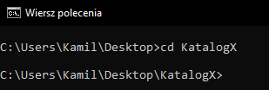
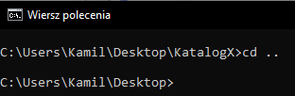
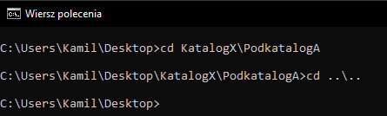
Poruszanie się po drzewie katalogu
Podstawowe polecenia do poruszania się po drzewie katalogu:
cd - przenosi nas do nowego, bieżącego katalogu
cd .. – przenosi nas do poprzedniego, nadrzędnego katalogu
Aby przejść przez wiele katalogów należy podać ścieżkę docelowego katalogu do, którego chcemy się dostać.

Slide 3

Na poprzednim slajdzie wykorzystano ścieżki względne. Ścieżka względna do katalogu (pliku) jest podawana względem katalogu bieżącego. W odróżnieniu od niej ścieżka bezwzględna jest podawana od katalogu głównego, dlatego zawsze będzie się zaczynała od znaku \.
cd /D nazw_dysku:\ścieżka_katalogu – jeżeli chcemy przemiesić się pomiędzy katalogami znajdującymi się na różnych dyskach musimy użyć powyższego polecenia. Przykład jego zastosowania:
Inne przydatne polecenie podczas poruszania się po plikach i katalogach dla systemu Windows:
cls – polecenie służy do czyszczenia konsoli

Slide 4
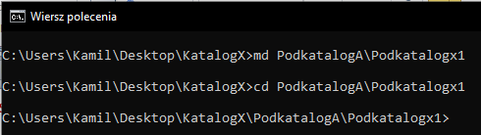
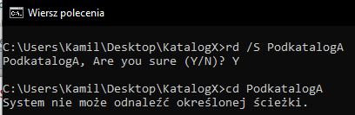
Obsługa katalogów
md [dysk:] ścieżka_katalogu\nazwa_katalogu - tworzy katalog w wybranym miejscu (w razie zaistnienia takiej potrzeby, tworzy również podkatalogi znajdujące się w ścieżce). To polecenie jest ekwiwalentem polecenia mkdir.
rd [opcje] [dysk:]ścieżka_katalogu – usuwa katalog we wskazanym miejscu. Zamiast polecenia rd można użyć rmdir.
Opcje:
/S usuwa wraz z określonym katalogiem wszystkie katalogi i pliki w nim umieszczone
/Q nie żąda potwierdzania usuwania drzewa katalogów

Slide 5
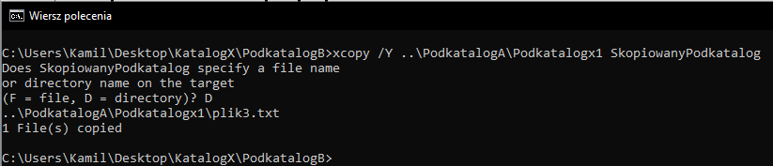
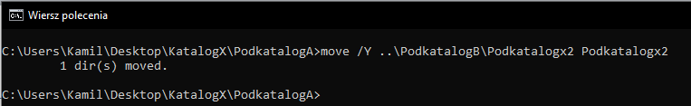
Kopiowanie i przenoszenie katalogów
xcopy [/Y | /-Y] ścieżka_katalogu [cel] - kopiuje katalog wraz z jego zawartością do docelowego miejsca. Jeżeli nie podamy docelowego miejsca instrukcja skopiuje do bieżącego katalogu.
move [/Y | /-Y] [ścieżka]katalog1 katalog2 - przenosi katalog ze wskazanego miejsca do bieżącego folderu (katalog2 może zostać zapisany pod nową nazwą).

Slide 6
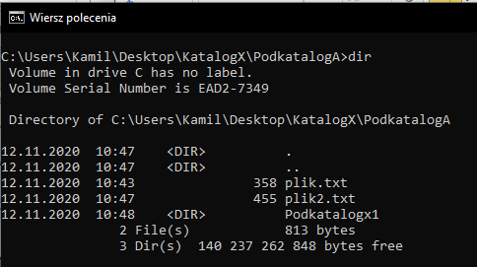
Wyświetlanie listy plików i katalogów
dir [dysk:][ścieżka][plik] [opcje] - wyświetla listę plików i katalogów znajdujących się w danym miejscu.
Zaczynając od lewej strony mamy odpowiednio, daty i czas utworzenia plików lub katalogów, następnie typ, kolejno nazwę pliku lub katalogu wraz z poprzedzający je rozmiarem. Poniżej mamy „podsumowanie”.
W każdym katalogu są dwa specjalne katalogi o nazwach . i .. (kropka i dwie kropki). Katalog o nazwie . jest to katalog bieżący, natomiast katalog .. jest katalogiem nadrzędnym.

Slide 7
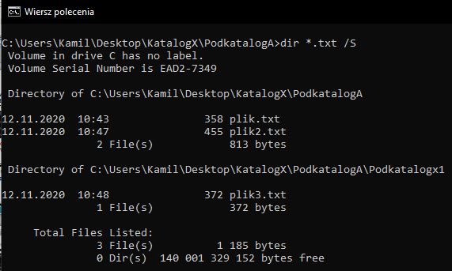
Najważniejsze opcje polecenia dir
/A: wyświetla pliki z określonymi atrybutami:
  D - katalogi (/A:D)
  H - pliki ukryte (/A:H)
  S - pliki systemowe (/A:S)
  R - pliki tylko do odczytu (/A:R)
  A - pliki gotowe do archiwizacji (/A:A)
  - - prefiks oznaczający negację atrybutu (/A:-D)
/B używa prostego formatu wyświetlania
(bez nagłówka i podsumowania)
/O: stosuje sortowanie:
  N - wg nazw (alfabetycznie) (/O:N)
  E - wg rozszerzeń (alfabetycznie) (/O:E)
  G - katalogi na początku (/O:G)
  S - wg rozmiarów (od najmniejszych) (/O:S)
  D - wg dat i godzin (od najstarszych) (/O:D)
  - - odwrócenie kolejności (/O:-N)
/P wstrzymuje wyświetlanie po zapełnieniu ekranu
/S wyświetla pliki w określonym katalogu i wszystkich podkatalogach
/W stosuje format szerokiej listy posortowanej wierszami
/X wyświetla krótkie nazwy dla plików

Slide 8

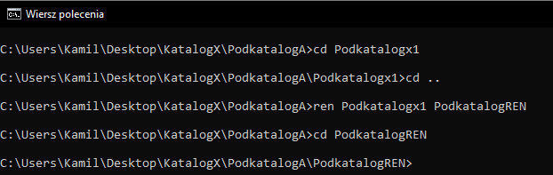
Zmiana nazwy plików i katalogów
rename [ścieżka]nazwa1 nazwa2 - zmienia nazwę pliku lub katalogu. Ekwiwalentem tego polecenie jest ren (z tą samą składnią).
Przykład dla pliku:
Przykład dla katalogu:

Slide 9
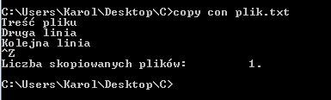
Tworzenie plików
copy con nazwa_pliku.rozszerznie – komenda pozwalająca na stworzenie pliku w systemie Windows. Po wpisaniu tej komendy zostanie otworzona ten plik i możemy wpisywać dowolne znaki. Naciśnięcie klawisza Enter spowoduje przejście do nowej linii, a gdy skończymy pisać to należy nacisnąć Ctrl+Z, wtedy plik zostanie zapisany.
nazwa_polecenia > nazwa_pliku.rozszerzenie – jest to „sztuczka”, która pozwala zapisać wynik działania polecenia w pliku (jeżeli potrzebujemy zapisać do nowego pliku, zostanie on automatycznie utworzony). To polecenie po prostu przekierowuje strumień wyjścia do pliku.

Slide 10
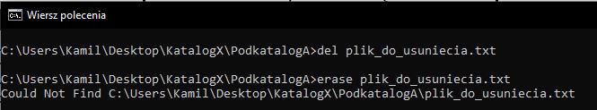
Usuwanie plików
del[opcje] nazwa1 lub erase[opcje] nazwa1- są to polecenia służące do usuwania plików. Aby usunąć wiele plików na raz należy posłużyć się symbolami wieloznacznymi. Jeżeli zostanie podany katalog, zostaną usunięte wszystkie pliki w tym katalogu.
Najważniejsze opcje:
  /P monituje o potwierdzenie zastąpienia istniejącego pliku docelowego
  /S usuwa wszystkie pliki ze wszystkich podkatalogów
  /Q tryb cichy, nie żąda potwierdzenia usunięcia

Slide 11
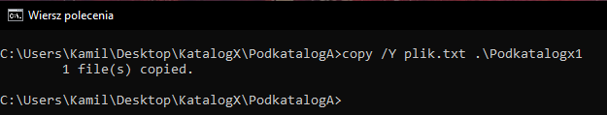

Kopiowanie i przenoszenie plików
copy [/Y | /-Y] źródło [cel] – kopiuje pliki podane jako źródło, w inne miejsce (cel). Przełączniki:
    /Y nie monituje o potwierdzenie zastąpienia istniejącego pliku docelowego
    /-Y monituje o potwierdzenie zastąpienia istniejącego pliku docelowego
move [/Y | /-Y] [ścieżka]nazwa1 nazwa2 - Przenosi i zmienia nazwy plików do katalogu, w którym aktualnie się znajdujemy.

Slide 12
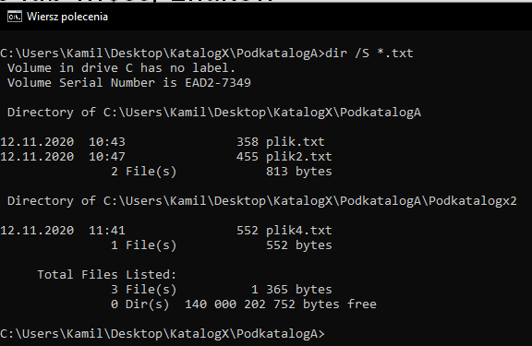
Symbole wieloznaczne
Symbol wieloznaczny to wprowadzany za pomocą klawiatury znak, którego używa się zamiast jednego lub większej liczby znaków podczas wyszukiwania w systemie. Przykłady i ich znaczenie:
* lub % - Zero lub więcej znaków
? lub _ (podkreślenie) – Dowolny pojedynczy znak
# - Dowolna pojedyncza cyfra
Wyszukanie plików z rozsze-
rzeniem txt

Slide 13
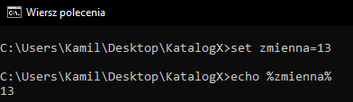
Zmienne środowiskowe*
Zmienne środowiskowe służą do przechowywania ważnych dla systemu informacji, w tym ścieżek dostępu do plików. Do wyświetlania, dodawania i usuwania zmiennych środowiskowych służy polecenie set.
Specjalne znaczenie ma zmienna środowiskowa PATH. Służy ona do przechowywania ścieżek dostępu do katalogów, do których użytkownik ma bezpośredni dostęp z linii komend. Określa ona poza aktualnie wybranym katalogiem - poszukiwany jest program odpowiadający komendzie wpisanej w linii komend. Do ustawiania tej zmiennej służy komenda path z argumentem – listą katalogów.
Przykład stworzenia zmiennej środowiskowej set a=13, a odwołamy się do niej poprzez echo %a%.

Slide 14
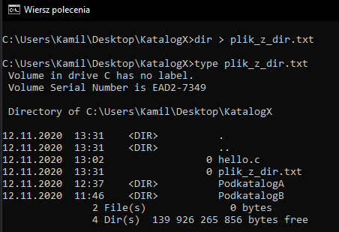
Wejście i wyjście
type [ścieżka]nazwa_pliku – instrukcja wyprowadza zawartość pliku na ekran.
Standardowym wejściem w linii komend jest klawiatura, a wyjściem monitor. Istnieje możliwość zmiany wejścia i wyjścia ze standardowych na inne. Operatorem przekierowania wyjścia jest znak > zaś operatorem przekierowania wejścia jest znak <.
Aby dopisywać do końca pliku należy posłużyć się operatorem >>. Oprócz strumienia wyjściowego w trybie linii komend jest strumień błędów, na który są wysyłane informacje o błędach poleceń. Służą do tego operatory 2>oraz 2>>.

Slide 15
Przetwarzanie potokowe
Komunikaty wyświetlane przez każdą komendę mogą stanowić dane wejściowe do innego polecenia, tak zwanego filtru. Przetwarzanie, w którym strumień danych wyjściowych z jednego programu (polecenia) stanowi jednocześnie strumień danych wejściowych do innego programu nazywa się przetwarzaniem potokowym.
polecenie | filtr [opcje] – (np. filtr „more” zatrzymuje wyświetlanie na wyjściu po zapełnieniu pełnego ekranu, i czeka na naciśnięcie dowolnego klawisza po czym zapełnia kolejny ekran).
Dostępne filtry to: more, sort, find.
Najważniejsze opcje:
/C czyści ekran przed wyświetleniem strony
/S łączy sąsiednie puste wiersze w jeden wiersz
+n zaczyna wyświetlanie od wiersza n

Slide 16
Kompilacja plików napisanych w języku C i ich uruchamianie w systemie Windows
Aby kompilować programy napisane w języku C należy zainstalować GCC (GNU Compiler Collection). Można do tego użyć MinGW (Minimalist GNU for Windows) – jest to port GCC, który dostarcza darmowe i otwarte środowisko oraz narzędzia pozwalające na kompilację plików wykonywalnych dla platformy Windows.
Pełna instrukcja jak zainstalować GCC dla Windows znajduje się pod tym adresem: tutaj adres
Aby możliwe było używanie GCC w zwykłej konsoli Windows należy skopiować ścieżkę do folderu bin w miejscu instalacji MinGW oraz dodać ją do zmiennej środowiskowej PATH!

Slide 17
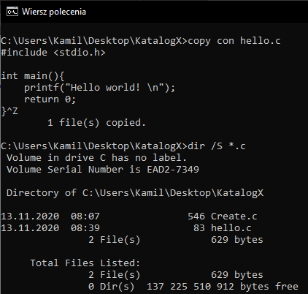
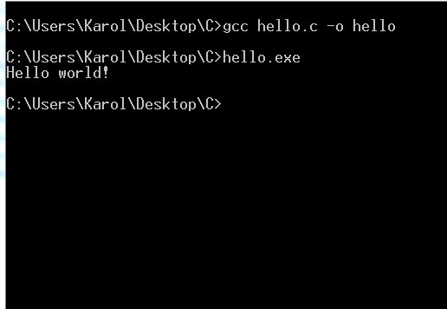
Tworzenie plików w terminalu z rozszerzeniem C
1. Tworzymy nowy plik o nazwie hello.c i wpisujemy jego zawartość.
2. Kompilujemy i uruchamiamy program hello.c

Slide 18
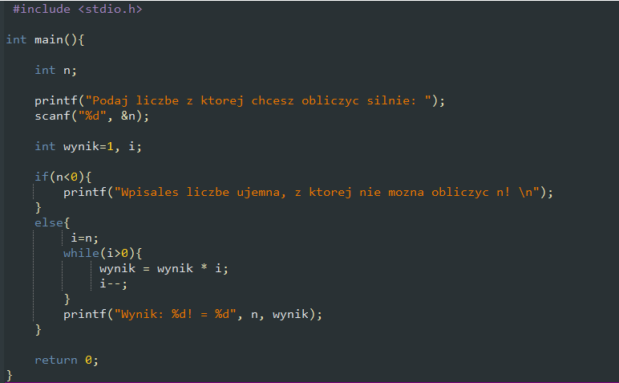

Program liczący silnię w języku C uruchomiony przy pomocy linii komend

Slide 19
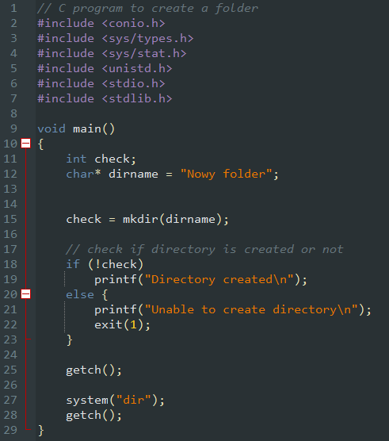
Prosty program w języku C służący do obsługi tworzenia nowego katalogu.

Slide 20
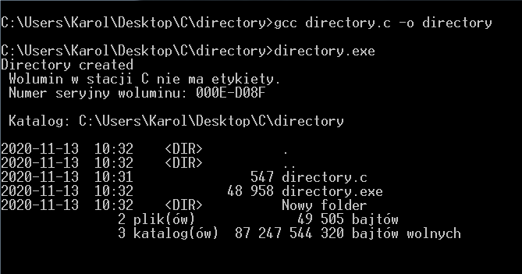
Program (z poprzedniego slajdu) wywołany za pomocą linii poleceń

Slide 21
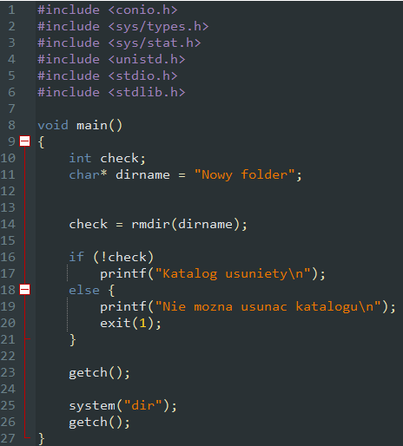
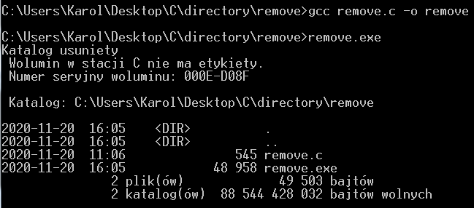
Program w C do usuwania katalogu
Program, działa analogicznie do tego, który tworzy folder. Jedyna różnica to zmienione polecenie z mkdir na rmdir.

Slide 22
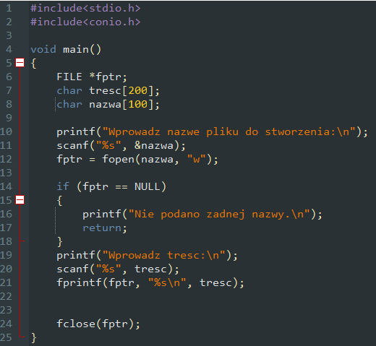
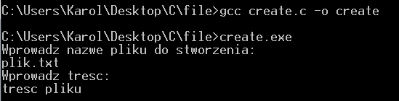
Tworzenie pliku za pomocą języka C
Program, który tworzy nowy plik. Musimy podać jego nazwę oraz zawartość.

Slide 23
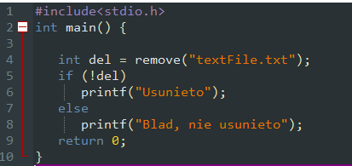
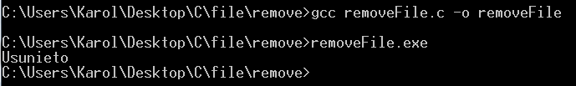
Program w C do usuwania plików
Przykład programu z zastosowaniem funkcji remove usuwającej wskazany plik w tym wypadku „textFile.txt”.

Slide 24
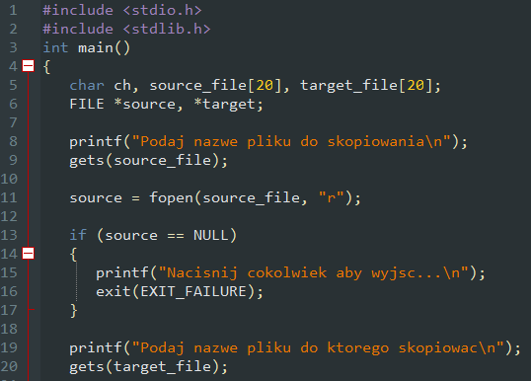
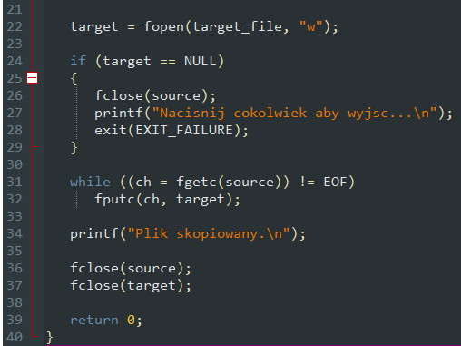
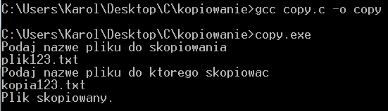
Kopiowanie plików przy pomocy C

Slide 25
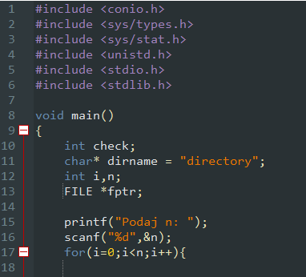
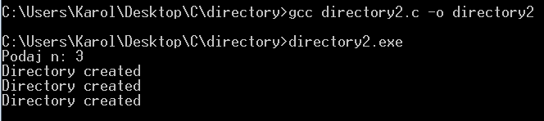
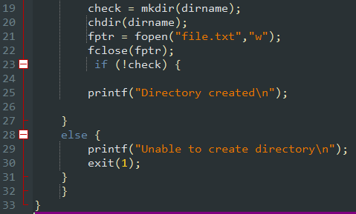
Program C do tworzenia drzewa katalogów i plików
Prosty, parametryzowany program do tworzenia zagnieżdżonych katalogów. Wczytana liczba jest odpowiednia ilości utworzonych katalogów. Każdy katalog zawiera w sobie plik „file.txt”.

Slide 26
Pliki nagłówkowe
Pliki nagłówkowe to pliki źródłowe o rozszerzeniu „h”, które zawierają opis interfejsu modułu: deklaracje zmiennych, funkcji, klas i innych struktur danych. Używa się ich ze względu na to, by nie było potrzeby, przy każdej nawet najmniejszej zmianie w implementacji jednego modułu, rekompilowania wszystkich innych odwołujących się do niego.
Przykłady plików nagłówkowych:
    stdio.h – biblioteka do operacji wejścia / wyjścia
    math.h – biblioteka do operacji matematycznych
    stdlib.h – biblioteka posiadająca wiele funkcji, np. sortowanie, alokacja pamięci
    windows.h – biblioteka zawiera deklaracje dla wszystkich funkcji w Windows API

Slide 27
windows.h
windows.h to specyficzny dla systemu Windows plik nagłówkowy dla języków programowania C i C ++, który zawiera deklaracje wszystkich funkcji interfejsu API systemu Windows, wszystkie typowe makra używane przez programistów systemu Windows oraz wszystkie typy danych używane przez różne funkcje i podsystemy. Definiuje bardzo dużą liczbę funkcji specyficznych dla systemu Windows, które mogą być używane w C.
Istnieje wiele podrzędnych plików nagłówkowych, które są automatycznie dołączane do windows.h. Wiele z tych plików nie może być po prostu dołączonych samodzielnie (nie są one samodzielne) z powodu zależności.

Slide 28
Pliki, które może zawierać windows.h
excpt.h - obsługa wyjątków
stdarg.h - funkcje o zmiennych argumentach (standardowy nagłówek C)
windef.h - różne makra i typy
winnt.h - różne makra i typy (dla Windows NT)
basetsd.h - różne typy
guiddef.h - typ identyfikatora GUID
ctype.h - klasyfikacja znaków (standardowy nagłówek C)
string.h - stringi i bufory (standardowy nagłówek C)
winbase.h - kernel32.dll: usługi jądra; advapi32.dll: usługi jądra (np. funkcja CreateProcessAsUser), kontrola dostępu (np. funkcja AdjustTokenGroups).
winerror.h - kody błędów systemu Windows
wingdi.h - GDI (interfejs urządzenia graficznego)
winuser.h - user32.dll: usługi użytkownika
winnls.h - NLS (obsługa języków ojczystych)
wincon.h - usługi konsoli
winver.h - informacje o wersji
winreg.h - rejestr systemu Windows
winnetwk.h - WNet (sieć Windows)
winsvc.h - usługi Windows i SCM (Service Control Manager)
imm.h - IME (edytor metody wprowadzania)

Slide 29
Dodatkowe:
cderr.h - kody błędów funkcji CommDlgExtendedError
commdlg.h - wspólne okna dialogowe
dde.h - DDE (dynamiczna wymiana danych)
ddeml.h - Biblioteka zarządzania DDE
dlgs.h - różne stałe dla wspólnych okien dialogowych
lzexpand.h - kompresja / dekompresja LZ (Lempel-Ziv)
mmsystem.h - Windows Multimedia
nb30.h - NetBIOS
rpc.h - RPC (zdalne wywołanie procedury)
shellapi.h - Windows Shell API
wincrypt.h - Cryptographic API
winperf.h - Monitorowanie wydajności
winresrc.h - używany w zasobach
winsock.h - Winsock (Windows Sockets), wersja 1.1
winspool.h - Bufor wydruku
winbgim.h - standardowa biblioteka graficzna

Slide 30
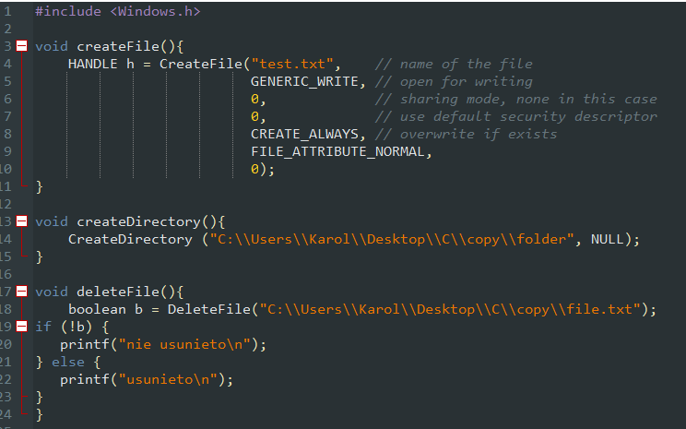
Programy napisane w języku C z wykorzystaniem biblioteki <windows.h>

Slide 31
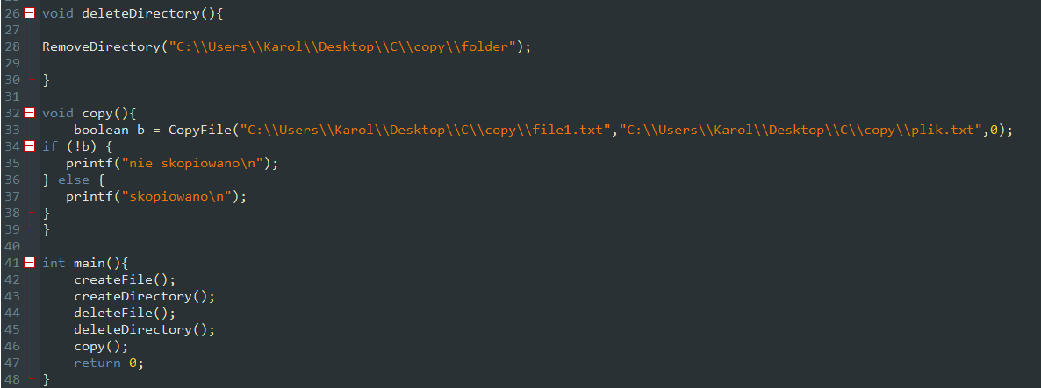
Na załączonych zrzutach ekranu zostały zaprezentowane użycie podstawowych funkcji z biblioteki <windows.h> w programach napisanych w języku C. Jak widać użycie tej biblioteki znacząco skraca kod i oferuje ten sam efekt końcowy w dużo mniejszym nakładzie pracy.

Slide 32
Inne przydatne komendy w systemie Windows
cls – czyści ekran konsoli
help – wyświetla listę komend wraz z opisem
tree – wyświetla strukturę katalogów dysku lub ścieżki
format litera_dysku – formatuje określony dysk/partycję
replace – zamienia pliki
recover – odzyskuje możliwe do oczytania informacje z uszkodzonego dysku
openfiles – wyświetla pliki otwarte przez użytkowników zdalnych
print – drukuje plik tekstowy
pushd – zapisuje bieżący katalog, a następnie zamienia go
comp – porównuje zawartość dwóch plików
cmd – uruchamia nowe wystąpienie interpretera poleceń
color – ustawia domyślny kolor tła i pierwszego planu konsoli

Slide 33
Bibliografia
https://www.ee.pw.edu.pl/~tomzdun/zajecia/soisk_l/1.%20DOS%20-%20Linia%20komend.pdf
https://support.microsoft.com/pl-pl/office/korzystanie-z-symboli-wieloznacznych-w-por%C3%B3wnaniach-ci%C4%85g%C3%B3w-znak%C3%B3w-c472b6df-0d3e-4ffc-a21c-bb5721cc460a
https://www.computerhope.com/jargon/c/copycon.htm
https://users.pja.edu.pl/~jms/qnx/help/watcom/clibref/headers.html#HeaderFilesInUsrIncludeSys
https://en.wikipedia.org/wiki/Windows.h

